Slide 1
Двадцять восьме квітня
Класна робота
Сполучники сурядності та підрядності

Slide 2
Пригадаймо !
Сполучник – це службова частина мови, яка поєднує однорідні члени речення та частини складного речення.

Slide 3
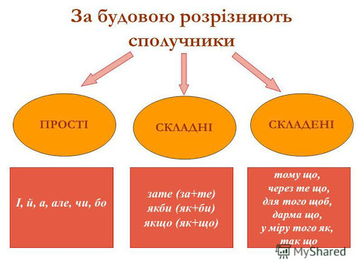

Slide 4
Розряди сполучників за значенням
Сполучники сурядності | Сполучники підрядності
Поєднують однорідні члени та рівноправні частини складного речення. | Поєднують залежні одна від одної частини складного речення.
І, а, та, але, або… | Що, щоб, коли, тому що, як…
Крізь верби сонечко сіяє і тихо гасне. День погас , і все спочило. | Ти слово радості скажи, коли печалиться людина.

Slide 5
Види складних речень
Тепла чекало все село,/ але тепло не поспішало./
коли?
2. Я люблю їздити на поле тоді,/ коли ниви зеленіють./

Slide 6
Сполучники сурядності
Групи | Сполучники | Значення
Єднальні і (й), та, і…і, ні…ні Поєднання,
приєднання
Протиставні а, але, та (в знач. але), Протиставлення,
проте, зате зіставлення
Розділові або, чи, або…або, Несумісність,
чи…чи чергування явищ

Slide 7
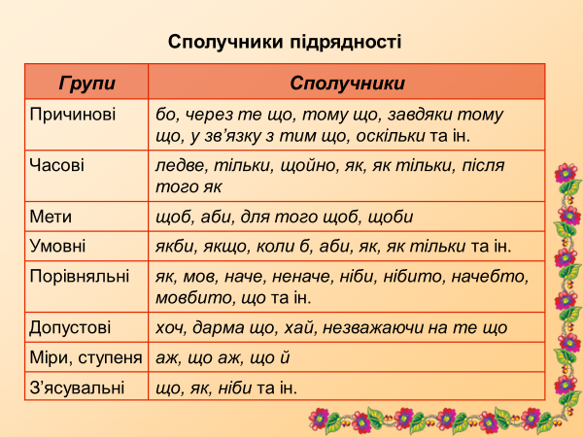

Slide 8
Завдання 1. Назвіть сполучники сурядності, визначте їх групи за значенням
1. Бліді на небі гасли зорі, і вітер плутався в мережах верховіть... 2. І смеркає, і світає, день божий минає. 3. Дощ на світанку стих, але за мить він перейшов у вариво огненне. 4. Усяк правду знає, та не всяк про неї дбає. 5. Чи це він чув таке про соняшники, чи сам придумав?. 6. Ми то купаємо очі в морі, то море в очах. 7. Чужого хорошого не гудь, а поганого свого не хвали. 8. Хай зачекає втома на порозі, а ти побудь, побудь на самоті.

Slide 9
Завдання 2. Назвіть сполучники підрядності, їх групу за значенням. Поставте питання від однієї частини речення до іншої.
1. Недаремно говорять, що люди - ніби дзеркало. 2. На березі ставало темно, тому що з берега насувалася важка чорна хмара. 3. Уже сонце потроху почало визбирувати росу, коли я доїхав до Якимівської загорожі. 4. За вікнами шуміло море, наче дихав під скелями якийсь велетенський звір. 5. Якби ви вчились так, як треба, то й мудрість би була своя. 6. Народ сам скує собі долю, аби тільки не заважали. 7. Вона наважилась покинути небезпечне місце, незважаючи на те що Остапові трудно було пускатися в далеку дорогу. 8. Хутір ховався серед дерев, так що влітку іншу хатку даремно очима шукатимеш.

Slide 10
Завдання 3. Замість крапок вставити сполучники сурядності чи підрядності.
Всі зрозуміли, … зима відступає.
Усе відразу зазеленіло, … пішов рясний дощ.
Садок поволі розрісся, … ліс.
Літо йде повною ходою, … настав його час.
Сонце вже заходило, … долина засвітилася тремтливим вогнем.
З току весь час від’їжджала … машина, … підвода.

Slide 11
Завдання 4. Об’єднайте прості речення в складні, використавши відповідні сполучники.
Літак не відлетів своєчасно. Була погана погода.
Буря вщухла. Хвилі продовжували вирувати.
Прийшла весна. Настали теплі дні.
Людей треба дбайливо вирощувати. Садівник вирощує плодове дерево.

